Slide 1
Het ziekenhuisproject
Het spijsverteringsstelsel

Slide 2
Wat gaan we vandaag doen?
Bespreken verschil onderbouw en bovenbouw
Uitleg module
Uitleg spijsverteringsstelsel

Slide 3
Leerdoelen het spijsverteringsstelsel
Je kent de organen van het spijsverteringsstelsel en je weet welke functie ieder orgaan heeft
Je kan beschrijven op welke manier de organen samenwerken om voedsel te verteren en voedingsstoffen op te nemen in het bloed
Je kent de 6 verschillende soorten voedingsstoffen en je weet welke functie de voedingsstoffen voor ons lichaam hebben
Je weet wat enzymen zijn en hoe enzymen helpen bij het verteren van het voedsel

Slide 4
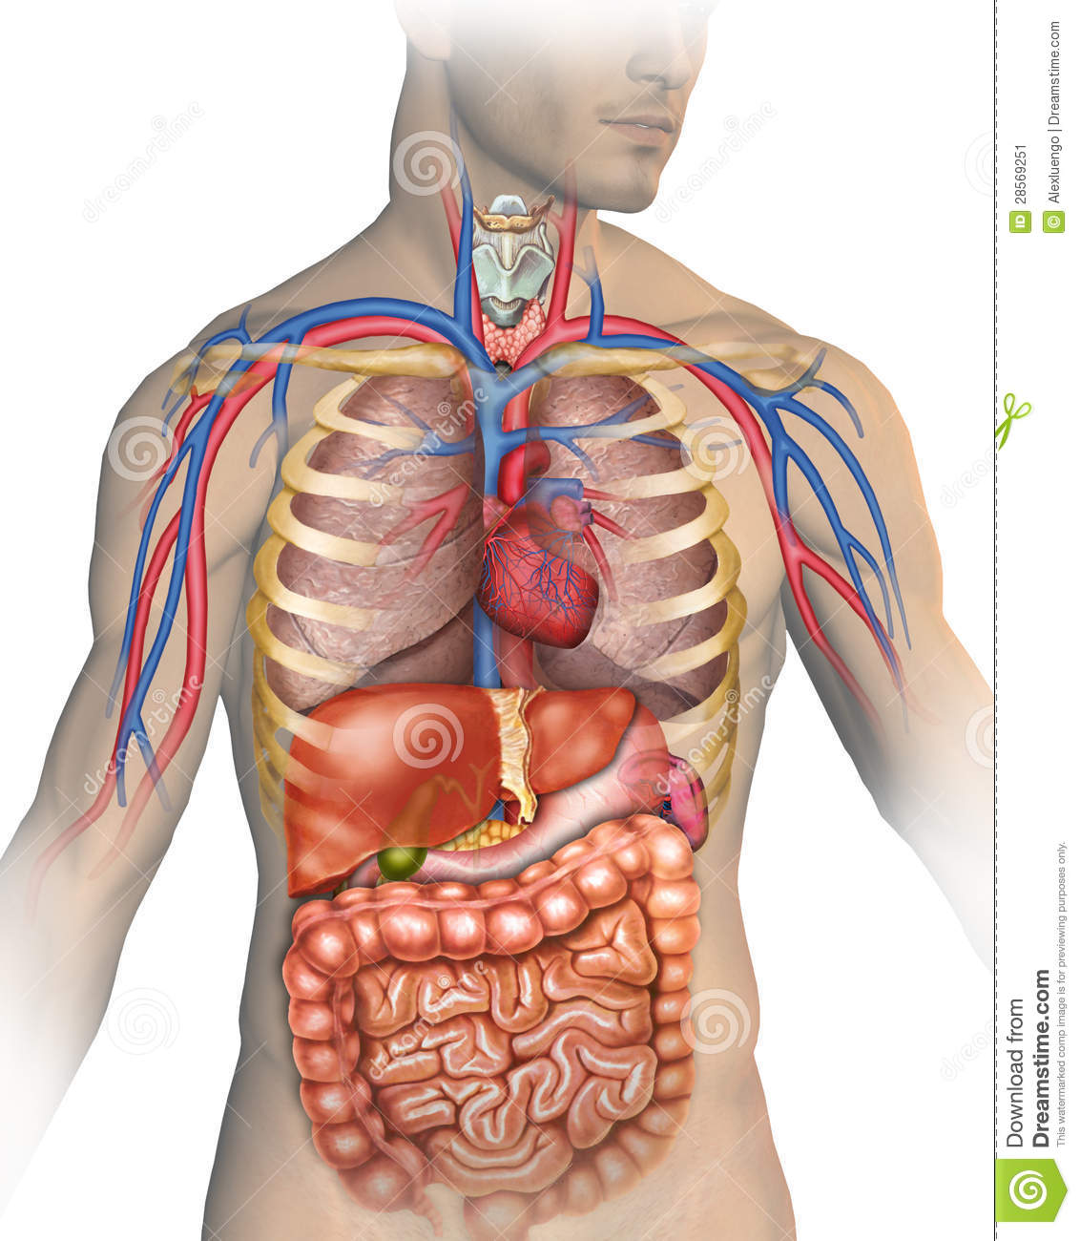
De stelsels van het menselijk lichaam
Weet je nog?

Slide 5
De stelsels van deze module
Het spijsverteringsstelsel
Het ademhalingsstelsel
Hart- en bloedvatenstelsel
Afweer

Slide 6
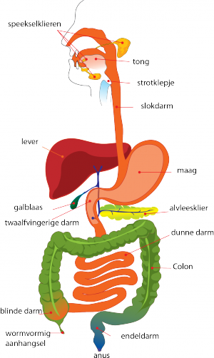
Het spijsverteringsstelsel
Taak: Het verteren van voedsel en het opnemen van de 6 voedingsstoffen
Koolhydraten, eiwitten, vetten moeten worden verteert
Water, vitaminen en mineralen zijn klein genoeg
Op de volgende dia’s de weg die het voedsel aflegt door ons lichaam

Slide 7
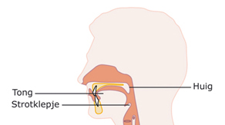
Mond en keelholte
Mond bevat speekselklieren en tanden
Tanden vermalen het voedsel → oppervlakte vergroting
Speekselklieren maken speeksel → vochtig maken voedsel, start vertering koolhydraat zetmeel
Tong duwt het voedsel naar de keel tijdens slikken
Keel bevat huig en strottenklepje
Huig sluit de neus af tijdens slikken
Strottenklepje sluit luchtpijp af tijdens het slikken

Slide 8
Slokdarm
Vervoert het eten van de keelholte naar de maag
Maakt peristaltische bewegingen
Kringspieren achter het voedsel trekken samen → slokdarm knijpt samen en duwt eten verder richting maag
Lengtespieren voor het voedsel trekken samen → slokdarm verwijd en wordt langer
https://www.youtube.com/watch?v=-7TMLp-41zg

Slide 9
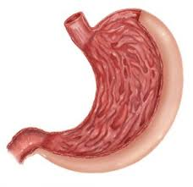
Maag
Maakt maagsap → vertering eiwit en koolhydraten
Maakt maagzuur → doden bacteriën en andere schadelijke organismen
Peristaltische bewegingen → een knedende beweging om maagsap en maagzuur goed door het voedsel te mengen

Slide 10
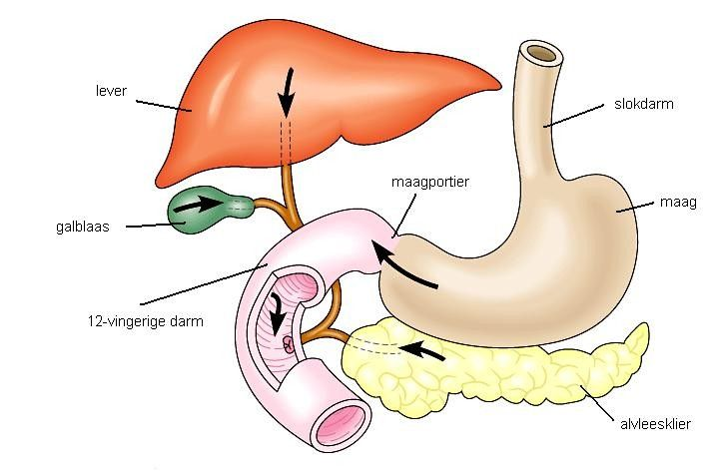
12-vingerige darm, galblaas en alvleesklier
Vanuit de maag komt het voedsel in de 12-vingerige darm
Hier monden de alvleesklier en galblaas in uit
De alvleesklier maakt alvleessap
Alvleessap bevat enzymen die eiwitten en koolhydraten verteren
De galblaas maakt gal
Gal emulgeert vetten

Slide 11
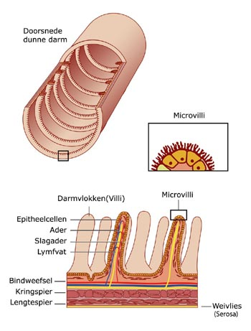
Dunne darm
Voedsel beweegt door de peristaltische bewegingen door de dunne darm
De peristaltische bewegingen zorgen voor een goede vermenging van darmsap met de voedselbrij
Maakt darmsap die eiwitten en koolhydraten verteerd
Als de vetten, eiwitten en koolhydraten klein genoeg zijn worden zij door de darmwand heen opgenomen in bloed

Slide 12
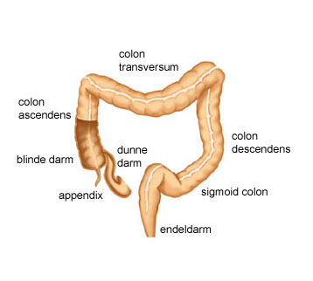
Dikke darm, endeldarm en anus
De dikke darm verplaatst de voedselbrij door peristaltische bewegingen
Water, mineralen en vitaminen gaan door de darmwand heen het bloed in
De ingedikte voedselbrij (poep) gaat vanuit de dikke darm naar de endeldarm waar het tijdelijk wordt opgeslagen
Wanneer de endeldarm vol is moet je naar de wc en ontspant de sluitspier (anus)

Slide 13
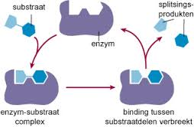
Enzymen
Zijn stoffen in je lichaam die een reactie versnellen zonder daar zelf bij kapot te gaan
Enzymen in het spijsverteringsstelsel zorgen ervoor dat voedingsstoffen sneller uit elkaar vallen tot kleine stukjes
https://schooltv.nl/video/enzymen-eiwitten-voor-de-goede-orde/#q=enzym

Slide 14
KWT
Begrippenlijst, vragen en casus
Microscopie bloedcellen
Triviantspel maken
Bouw en functie organen spijsverteringsstelsel
Voedingsstoffen
Verteringssappen en enzymen
Bouw en functie organen ademhalingsstelsel
Soorten ademhaling en gaswisseling
Bloedsomloop
Hart bouw en werking
Onderdelen bloed en bloedgroepen met bloedgroepbepaling en bloedtransfusie
Antistoffen en antigenen

Slide 15
Cijfers
Toets op niveau (T, H, V) telt 4 keer mee
PO microscopie voldoende afronden
Praktische opdracht: triviantspel maken

Slide 16
Weektaak
Maken begrippenlijst het spijsverteringsstelsel
Maken vragen op niveau (THV) het spijsverterinsstelsel

